Slide 2
Муниципальное образовательное учреждение
дополнительного образования детей
Чернухинский Дом детского творчества
Арзамасского района
МЕТОДИЧЕСКАЯ РАЗРАБОТКА РАЗДЕЛА ОБРАЗОВАТЕЛЬНОЙ ПРОГРАММЫ «ОРИГАМИ»
«БАЗОВЫЕ ФОРМЫ»
АВТОР РАБОТЫ:
Стяжкина Елена Владимировна
педагог дополнительного образования
первой квалификационной категории
2010 год

Slide 3
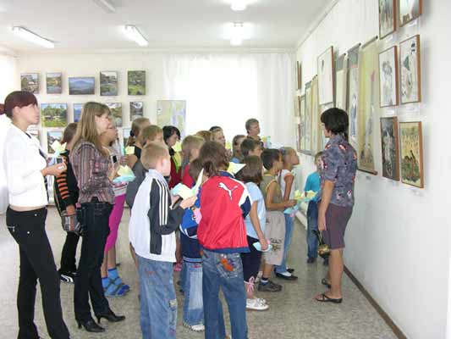
Искусство оригами – интригующая загадка, она манит каждого ребенка невероятными превращениями обыкновенного листа бумаги. Оригами сильно увлекает людей интересующихся и творческих, у которых всегда имеется желание узнать еще больше об этом виде работы с бумагой. Диапазон возможностей оригами велик: от простой детской игрушки до произведения искусства.

Slide 4
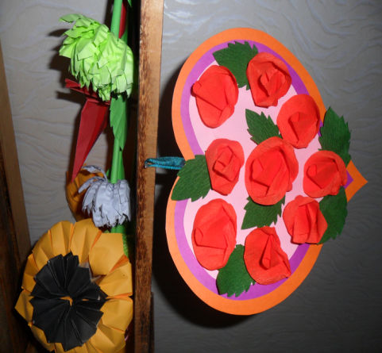
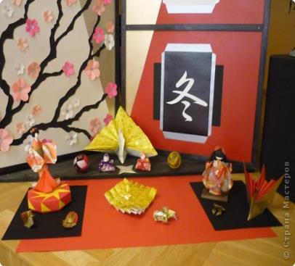
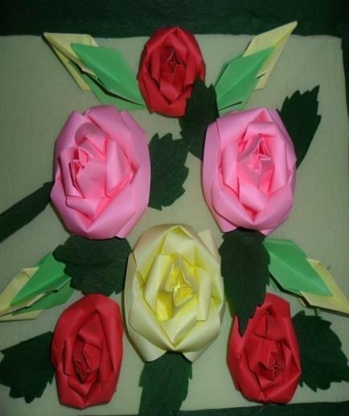

Slide 5
Почему оригами нравится педагогам и детям?
Оригами похоже на фокус: из обычного листка бумаги за несколько минут рождается фигурка.
- Для занятий нужна только бумага и ваши знания.
- С помощью оригами легко создается целый мир, в который можно играть.
- Занятия оригами абсолютно безопасны даже для маленьких детей.
- Оригами - это личное и коллективное творчество.
- Для оригами нет возрастных пределов, и не требуется особых способностей.
- Оригами помогает оформлять помещения, делать оригинальные подарки (без больших материальных затрат).
- развивает пространственное воображение, память, творческие и исследовательские способности, чертежные навыки, мелкую мускулатуру кистей рук, концентрацию внимания, уверенность в своих силах и способностях, так как неуспевающих на занятиях оригами нет;
- улучшает способность следовать устным инструкциям;
- расширяет коммуникативные способности;
- воспитывает личность как члена общества, его нравственные, патриотические, интернациональные чувства;
- воспитывает наблюдательность, художественно-эстетический вкус детей, самостоятельность и аккуратность при работе.

Slide 6
Программа дополнительного образования детей «Оригами»

Slide 7
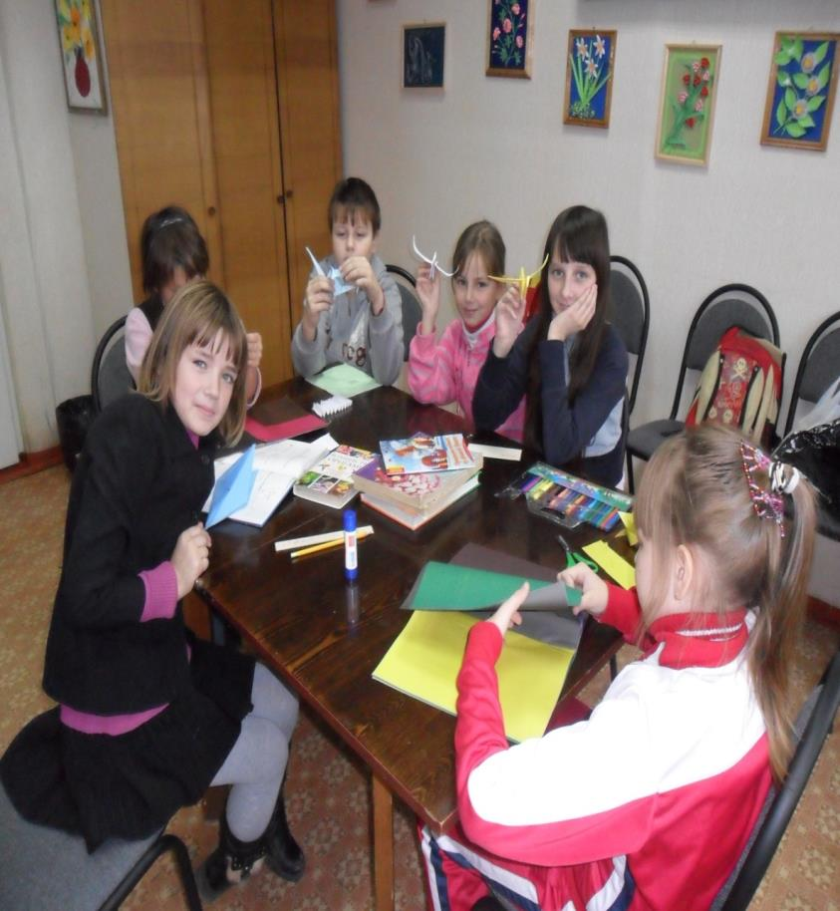
Основным образовательным результатом обучения по программе «Оригами», является развитие творческих способностей детей, формирование у них практических трудовых навыков, художественного вкуса. Программа направлена на воспитание всесторонне и гармонично развитой, творческой, социально-активной личности, проявляющей интерес к ручной работе, желание трудиться, создавать изделия, давать вещам вторую жизнь, что развивает в детях предприимчивость, бережное отношение к вещам, эстетический вкус, творчество в работе.

Slide 8
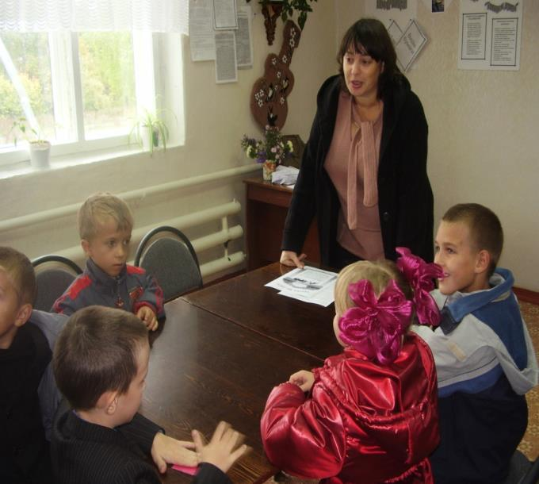
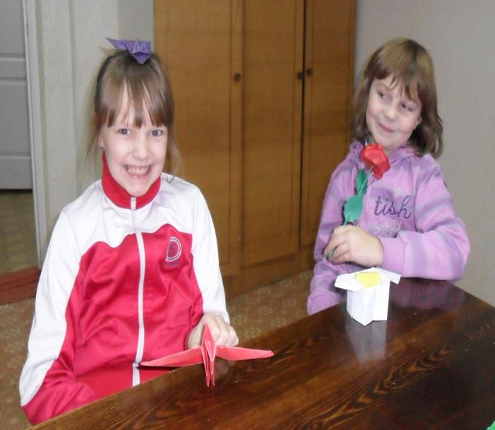
Основная цель программы – это создание благоприятной воспитывающей среды для развития творчески-активной личности. Подарить детям радость творчества, познакомить с историей возникновения оригами, научить способам и приемам складывания изделий в технике оригами, помочь раскрыть способности детей, преодолеть трудности в процессе обучения.

Slide 9
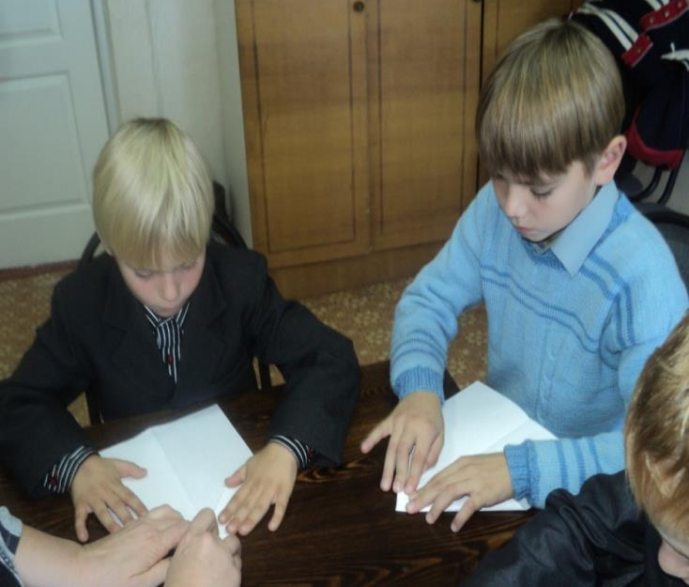
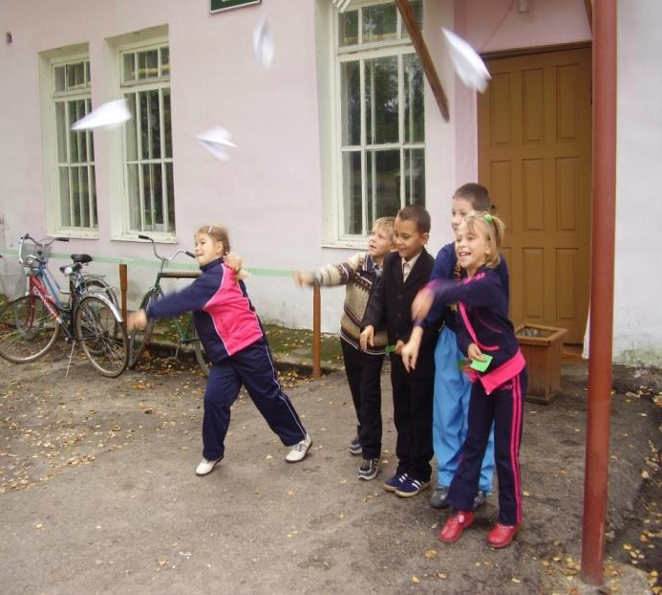
Главная особенность программы

Slide 10
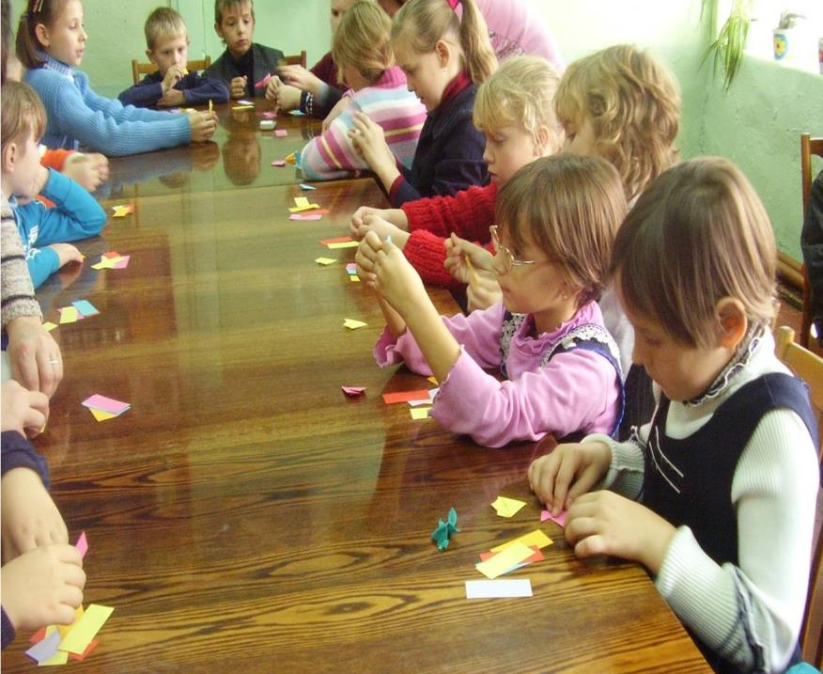
Средствами реализации программы являются интегрированные занятия. Темы занятий находятся в определенной последовательности.
Возраст детей, участвующих в реализации программы различен. Основной контингент – дети и подростки в возрасте от 7 до 12 лет. Особое значение имеет учет возрастных особенностей обучающихся младших классов. Программа рассчитана на 3 года обучения.

Slide 11
Раздел образовательной программы «Оригами»
«Базовые формы»

Slide 12
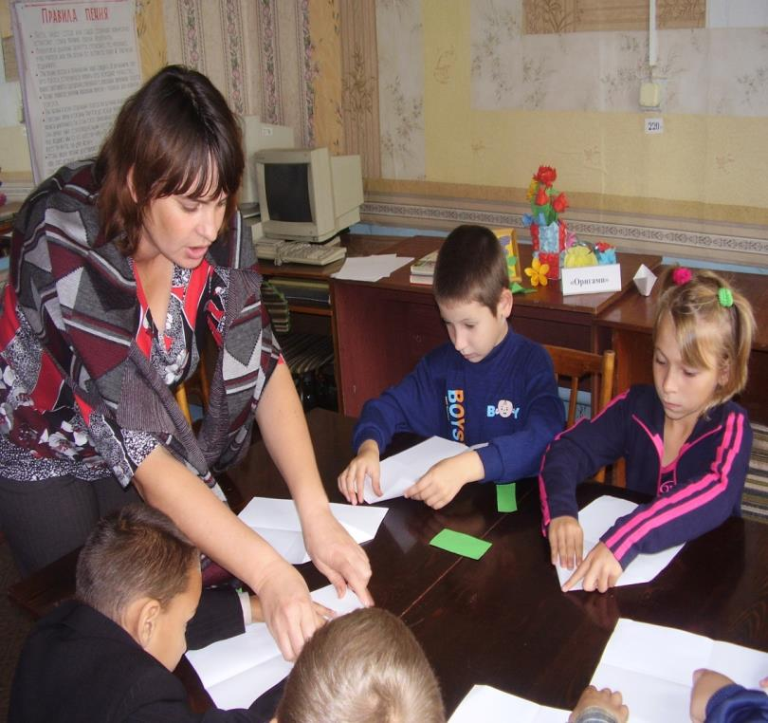
Обучение искусству оригами необходимо начинать со “школы оригами” – с базовых форм. Следует хорошо знать основные базовые формы изделий, что позволит понять очертания и характер изготовляемого предмета, а при создании собственных изделий – подобрать наиболее подходящий вариант базы. Далее мы рассмотрим эти 12 форм. Из базовых форм можно сделать множество фигур как плоских, так и объемных. Их можно использовать и как самостоятельные геометрические фигуры при решении различных геометрических задач в начальной школе. Складывание базовых форм помогает детям усвоить такие понятия, как “треугольник”, ”квадрат”, ”трапеция”, ”прямоугольник”; решать задачи на темы: параллельные прямые, пересечение прямых, деление отрезка, деление угла, площадь.

Slide 13
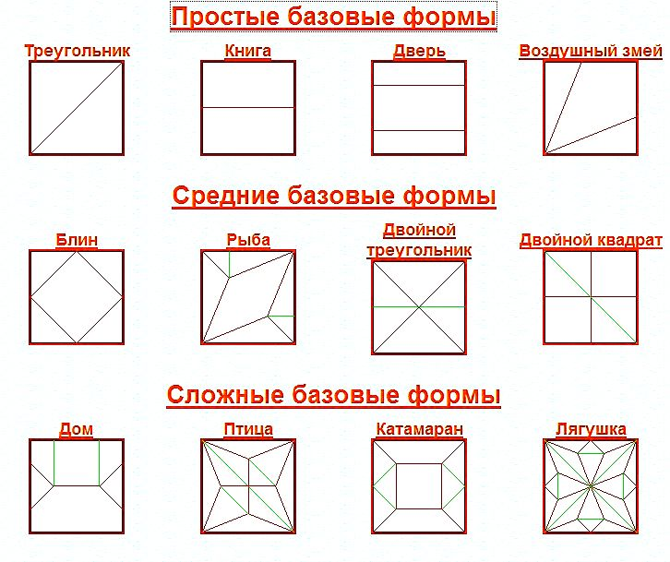
Базовые формы

Slide 14
Цели и задачи раздела:
Обучающие:
Знакомство детей с основными геометрическими понятиями.
Познакомить детей с условными обозначениями, которые используют в искусстве оригами.
Дать понятие «базовая форма».
Знакомство с основными базовыми формами оригами.
Формирование умения следовать устным инструкциям, читать и зарисовывать схемы.
Научить создавать изделия оригами, пользуясь инструкционными картами и схемами.
Сделать по чертежам самые простые модели с использованием знакомых уже базовых форм.
Развивающие:
Развитие внимания, памяти, логического и абстрактного мышления, пространственного воображения.
Развитие мелкой моторики рук и глазомера.
Развитие художественного вкуса, творческих способностей и фантазии детей.
Помочь детям раскрыть свои возможности и проявить конструктивные, изобразительные, оформительские и театральные способности.
Воспитательные:
Воспитание интереса к искусству оригами.
Воспитание самостоятельности в работе.
Расширение коммуникативных способностей детей.
Формирование культуры труда и совершенствование трудовых навыков.

Slide 15
Ожидаемые результаты:
Должны знать:
что такое оригами, историю возникновения оригами;
основные геометрические понятия;
основные базовые формы оригами;
научатся следовать устным инструкциям, читать и зарисовывать схемы изделий;
создавать изделия оригами, пользуясь инструкционными картами и схемами;
основные приемы работы, способы складывания бумаги;
название, назначение, правила пользования ручными инструментами для обработки бумаги, картона, и других материалов;
правила техники безопасности; Должны уметь:
подбирать бумагу нужного цвета;
пользоваться чертежными инструментами, ножницами;
выполнять разметку листа бумаги;
пользоваться схемой, технологической и пооперационной картой;
различать условные обозначения оригами;
знать названия условных обозначений искусства оригами;
применять в работе условные обозначения оригами;
изготавливать базовые формы и простые поделки по схеме и образцу;
анализировать образец, анализировать свою работу;
уметь красиво, выразительно эстетически грамотно оформить игрушку.

Slide 16
Тематическое планирование раздела «Базовые формы»
№ | Название темы занятия раздела | Количество часов (44 ч.) |  | Тип занятия
 |  | теория | практика
1. | Базовая форма «Треугольник» | 2 | 6 | Ознакомление с новым материалом. Усвоение новых знаний. Повторение и закрепление.
2 | Базовая форма «Книжка» | 0,5 | 1,5 | Ознакомление с новым материалом.
3 | Базовая форма «Дверь» | 0,5 | 1,5 | Ознакомление с новым материалом.
4 | Базовая форма «Воздушный змей» | 1 | 3 | Ознакомление с новым материалом. Повторение и закрепление.
5 | Базовая форма «Блинчик» | 1 | 3 | Ознакомление с новым материалом. Повторение и закрепление.
6 | Базовая форма «Рыба» | 1 | 3 | Ознакомление с новым материалом. Повторение и закрепление.
7 | Базовая форма «Дом» | 0,5 | 1,5 | Ознакомление с новым материалом.
8 | Базовая форма «Катамаран» | 0,5 | 1,5 | Ознакомление с новым материалом.
9 | Базовая форма «Водяная бомбочка» | 1 | 3 | Ознакомление с новым материалом. Повторение и закрепление.
10 | Базовая форма «Квадрат» | 1 | 3 | Ознакомление с новым материалом. Повторение и закрепление.
11 | Базовая форма «Птица» | 1 | 3 | Ознакомление с новым материалом. Повторение и закрепление.
12 | Базовая форма «Лягушка» | 0,5 | 1,5 | Ознакомление с новым материалом.
13 | Конкурс «Оригамистов». Тема «Базовые формы». Выставка работ. | 0,5 | 1,5 | Проверка и оценка знаний.

Slide 17
Обоснование используемых в образовательном процессе по разделу программы образовательных технологий, методов, форм организации деятельности учащихся.
Во время обучения детей оригами в частности раздела образовательной программы «Базовые формы» я использую следующие методы и приёмы:
показ с проговариванием действий;
устную инструкцию;
демонстрацию схемы выполнения поделки;
демонстрация приемов и способов складывания и сгибания базовых форм;
повторение и закрепление;
подбор цветовой гаммы бумаги;
разбор и чтение схем;
творческий метод;
фронтальный метод;
пальчиковая гимнастика;
совместное планирование работы;
организация рабочего места;
самостоятельная работа;
упражнения и игры;
оригамные сказки;
конкурс рисунков;
конкурс «Оригамистов»;
проведение итоговых тестов;

